Slide 1
Biểu đồ lớp
Class Diagrams
Trương Ninh Thuận

Slide 2
Biểu đồ lớp là gì?
Biểu đồ lớp mô tả kiểu của các đối tượng trong hệ thống và các loại quan hệ khác nhau tồn tại giữa chúng
Là một kỹ thuật mô hình hóa tồn tại ở tất cả các phương pháp phát triển hướng đối tượng
Biểu đồ hay dùng nhất trong UML.

Slide 3
Các phần tử của biểu đồ lớp
Lớp
Thuộc tính
Phương thức
Quan hệ
  Liên kết (Associations)
  Tổng quát hóa (Generalization)
  Phụ thuộc (Dependency)
  Thực hiện (Realization)
Các luật ràng buộc và ghi chú

Slide 4
Lớp
Một lớp là một mô tả của một tập các đối tượng có chung thuộc tính, phương thức và quan hệ
Tên lớp
Person
name: String
age: int
Thuộc tính
say()
go()
Phương thức

Slide 5
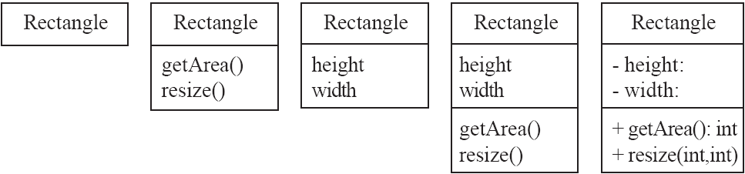
Biểu diễn lớp trong UML

Slide 6
Đặc tả thuộc tính lớp
Visibility
  Đóng gói trong lập trình hướng đối tượng
  Bốn lựa chọn phạm vi cho thuộc tính
    Public: Mọi lớp đều nhìn thấy thuộc tính (+)
    Private: Lớp khác không nhìn thấy thuộc tính (-)
    Protected: Các lớp kế thừa có thể nhìn thấy (#)
    Package và Implementation: Thuộc tính là public đối với các lớp trong cùng gói

Slide 7
Stereotype của lớp
Trong biểu đồ lớp, stereotype là cơ chế để phân nhóm lớp
UML có sẵn nhiều stereotype để sử dụng
Ba stereotype lớp cơ sở sử dụng trong pha phân tích là
  Boundary
  Entity
  Control

Slide 8
Stereotype của lớp
Ba stereotype lớp cơ sở sử dụng trong pha phân tích là
  Boundary
    Dành cho lớp nằm trên biên hệ thống với thế giới còn lại
    Chúng có thể là form, report, giao diện với phần cứng như máy in, scanner...
    Khảo sát biểu đồ UC để tìm kiếm lớp biên
  Entity
  Control
Form

Slide 9
Stereotype của lớp
Ba stereotype lớp cơ sở sử dụng trong pha phân tích là
  Boundary
  Entity
    Lớp thực thể là lớp lưu trữ thông tin sẽ ghi vào
    bộ nhớ ngoài
    Thông thường phải tạo ra bảng CSDL cho lớp loại này
  Control
    Có trách nhiệm điều phối hoạt động của các lớp khác
    Thông thường mỗi UC có một lớp điều khiển
    Nó không thực hiện chức năng nghiệp vụ nào
    Các lớp điều khiển khác: điều khiển sự kiện liên quan
    đến an ninh và liên quan đến giao dịch CSDL
BoundaryClass
EntityClass
ControlClass

Slide 10
Liên kết
Một quan hệ ngữ nghĩa giữa hai hoặc nhiều lớp có mối liên hệ với nhau giữa các đối tượng
Một quan hệ cấu trúc, đặc tả rằng các đối tượng của một lớp kết nối với đối tượng của lớp khác hoặc chính lớp đó.
Ví dụ: “Một nhân viên làm việc cho một công ty”
Một Liên kết giữa các lớp chỉ ra rằng đối tượng ở một đầu của liên kết nhận ra đối tượng của đầu kia và có thể gửi thông điệp cho nhau
Employee
Department
Company

Slide 11
Liên kết (cont.)
Role name
Association name
instructor
StaffMember
Student
1..*
instructs
*
Role
Navigable
(uni-directional) association
Multiplicity
*
pre -
requisites
Courses
0..3
Reflexive association

Slide 12
Liên kết (cont.)
  Multiplicity
Chỉ có 1 đối tượng | 1
0 hoặc nhiều (unlimited) | * (0..*)
1 hoặc nhiều | 1..*
0 hoặc 1 (optional association) | 0..1
Khoảng xác định | 2..4
Nhiều khoảng | 2, 4..6, 8

Slide 13
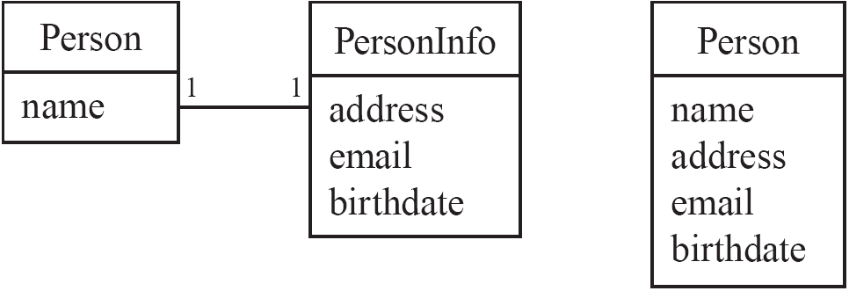
Phân tích và kiểm định quan hệ
Tránh sử dụng quan hệ 1-1 không cần thiết trong biểu đồ lớp

Slide 14
Kết tập (aggregation)
Một kiểu đặc biệt của liên kết, dùng để mô hình hóa quan hệ toàn thể - bộ phận giữa một kết tập và bộ phận của nó
2..*
Door
1..*
Car
House
Whole
Part

Slide 15
Kết tập (cont.)
Kiểm tra kết tập:
  Cụm từ “bộ phận của” (part of) được sử dụng để mô tả quan hệ?
    Cánh cửa là một bộ phận của xe hơi
  Có phải một số hành vi của toàn thể đuợc áp dụng tự động cho bộ phận của nó?
    Xe hơi di chuyển, cửa di chuyển.
  Có phải một vài giá trị thuộc tính của toàn thể kéo theo một số thuộc tính của bộ phận?
    Xe hơi màu xanh nên cửa màu xanh.
  Có tồn tại sự không đảo chiều giữa các lớp cho quan hệ kết tập?
    Cửa là bộ phận của xe hơi. Xe hơi không là bộ phận của cửa.

Slide 16
Hợp thành (Composition)
Một dạng đặc trưng của kết tập
  Toàn thể là sở hữu duy nhất của bộ phận
  Số cá thể ở phía lớp toàn thể phải là 0 hoặc 1.
  Thời gian sống của (lớp) bộ phận phụ thuộc vào (lớp) toàn thể.
  Toàn thể phải quản lý việc tạo và hủy các bộ phận của nó.
Circle
*
Point
Circle
3..*
Point
Polygon

Slide 17
Tổng quát hóa
Đối tượng của lớp chuyên biệt (lớp con) có thể thay thế bởi các đối tượng của lớp tổng quát (lớp cha).
  Quan hệ “is a …”.
Person
Super Class
Generalization relationship
Sub Class
Student

Slide 18
Tổng quát hóa
Lớp con thừa kế lớp cha:
  Thuộc tính
  Phương thức
  Quan hệ
Lớp con có thể
  Thêm thuộc tính và phương thức
  Thêm quan hệ
  Ghi đè các phương thức thừa kế

Slide 19
Phụ thuộc
Sự phụ thuộc chỉ ra một quan hệ ngữ nghĩa giữa hai hoặc nhiều lớp trong đó sự thay đổi của lớp này bắt buộc sự thay đổi của lớp khác mặc dù giữa chúng không có một sự liên kết rõ ràng
Iterator
<<friend>>
Vector

Slide 20
Thực hiện (Realization)
Một quan hệ thực hiện chỉ ra một lớp thực thi hành vi đặc tả bởi một lớp khác (thường là một giao diện)
Một giao diện có thể được thực thi bởi nhiều lớp
Một lớp có thể thực thi nhiều giao diện
LinkedList
<<interface>>
List
LinkedList
List

Slide 21
Các ràng buộc và ghi chú
Ràng buộc và chú thích các liên kết, thuộc tính, phương thức và các lớp
Các ràng buộc là các hạn chế ngữ nghĩa được viết dưới dạng biểu thức Boolean
Customer
id: long { value > 0 }
1
*
Order
may be canceled
{ total < $50 }
Constraint
Note

Slide 22
Tips
Không cố gắng sử dụng tất cả các ký hiệu khác nhau
Không vẽ mô hình cho mọi thứ, tập trung vào các thông tin quan trọng

Slide 23
Biểu đồ lớp của hệ thống quản lý thư viện

Slide 24
Các giai đoạn của mô hình hóa đối tượng
Tìm kiếm các lớp
Xác định liên kết giữa các lớp
Xác định các thuộc tính
Tổ chức và đơn giản hóa các lớp bằng cách sử dụng quan hệ thừa kế
Xóa các liên kết thừa
Kiểm tra xem biểu đồ đã bao gồm tất cả các yêu cầu của tài liệu hay chưa?
Lặp lại và làm mịn mô hình
Nhóm các lớp thành các modules (gói)

Slide 25
Xác định các lớp
Người quản lý thư viện mong muốn tự động hóa việc mượn sách
Họ yêu cầu một phần mềm cho phép người sử dụng biết sách hiện có, có thể đặt mượn 2 quyển sách, những người tham gia mượn sách có thể biết sách nào đã mượn hoặc đã đặt
Những người tham gia mượn sách sở hữu một password để truy nhập
Việc mượn sách được thực hiện bởi các thủ thư, sau khi xác định người mượn sách, họ biết được người này có được phép mượn hay không? (tối đa 5 quyển), người này được ưu tiên? (đã đặt trước)

Slide 26
Xác định các liên kết
employer 1
1..*
Library
register
employ
1
1
contain
1..*
employee
1..*
0..2
reserved
1
1..*
Librarian
Book
Participant
1
0..5
borrowed
1
1..*
0..*
Borrowing

Slide 27
Xác định các thuộc tính
employer 1
1..*
Library
register
employ
1
1
contain
1..*
employee
1..*
0..2
reserved
1
1..*
Librarian
Book
Participant
0..5
1
1
borrowed
name
ID
addr
1..*
0..*
Borrowing

Slide 28
Tổng quát hóa bằng thừa kế
employer 1
1..*
Library
register
employ
1
1
contain
1..*
employee
1..*
0..2
reserved
1
1..*
Librarian
Book
Participant
0..5
1
1
borrowed
ID
1..*
0..*
Borrowing
Person
name
addr

Slide 29
Bài tập
Câu 1. Xác định quan hệ giữa các lớp: Keyboard, Mouse, Laptop và Desktop.
Câu 2. Xác định quan hệ giữa các lớp: Person, StaffMember và Company. Nếu hệ thống có thêm lớp University thì quan hệ này sẽ thay đổi thế nào (StaffMember là bộ phận của Company và cũng là bộ phận của University).
Câu 3. Xác định quan hệ giữa các lớp: Car, Door và Truck.

